Slide 1
UX/UI 정기 세미나

Slide 2
X Window와 Wayland 윈도우 매니저의 성능 비교 분석
Wayland가 X window 의 대안으로 제시되었지만 점유율 면에서 여전히 X window를 넘어서지 못함.
X window에 비해 성능상의 이점이 없을 것이라는 가설을 세우고 실험.
실험 환경
Ubuntu 16.04 LTS 64-bit 리눅스 커널 4.4 버전
Intel(R) Core(TM) i5-3550 CPU @ 3.30GHz
8GB RAM
CPU / memory 사용량 측정을 위해 top command 사용
3개의 x11perf를 동시에 실행해서 실험

Slide 3
X Window와 Wayland 윈도우 매니저의 성능 비교 분석
실험 결과
x11perf -dot :
레지던트 메모리 : Wayland가 348 KB 적게 사용
CPU : Wayland가 0.7% 적게 사용
x11perf -rect :
레지던트 메모리 : Wayland가 238 KB 적게 사용
CPU : X window가 0.1% 적게 사용
x11perf -circle :
레지던트 메모리 : Wayland가 1705 KB 적게 사용
CPU : X window가 1% 적게 사용
x11perf -strap :
레지던트 메모리 : Wayland가 25 KB 적게 사용
CPU : X window가 0.1% 적게 사용
결론
레지던트 메모리는 8MB RAM에서 평균
460 KB (0.005%) 만큼 Wayland가 적게 사용하고
CPU의 경우 1퍼센트 미만의 차이를 나타내
인식하지 못 하는 정도이다.
성능상의 이점이 없다. X window 사용자가
Wayland를 써야할 필요성을 못 느낀다.
Wayland에 특화된 프로그램이나 기능들이 필요.

Slide 4
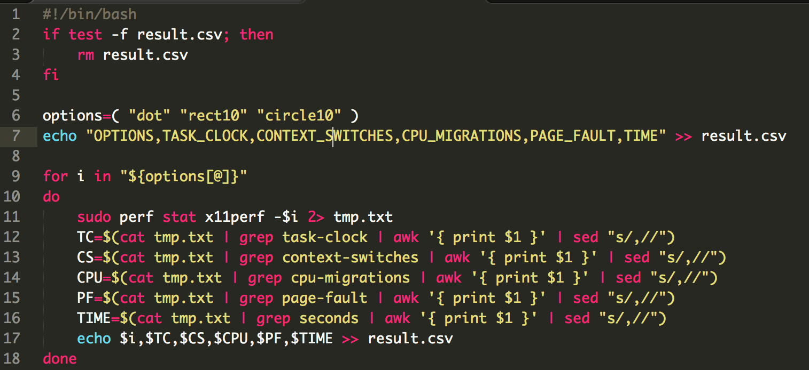
perf

Slide 5
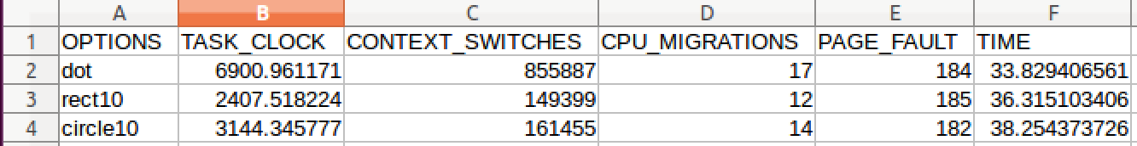
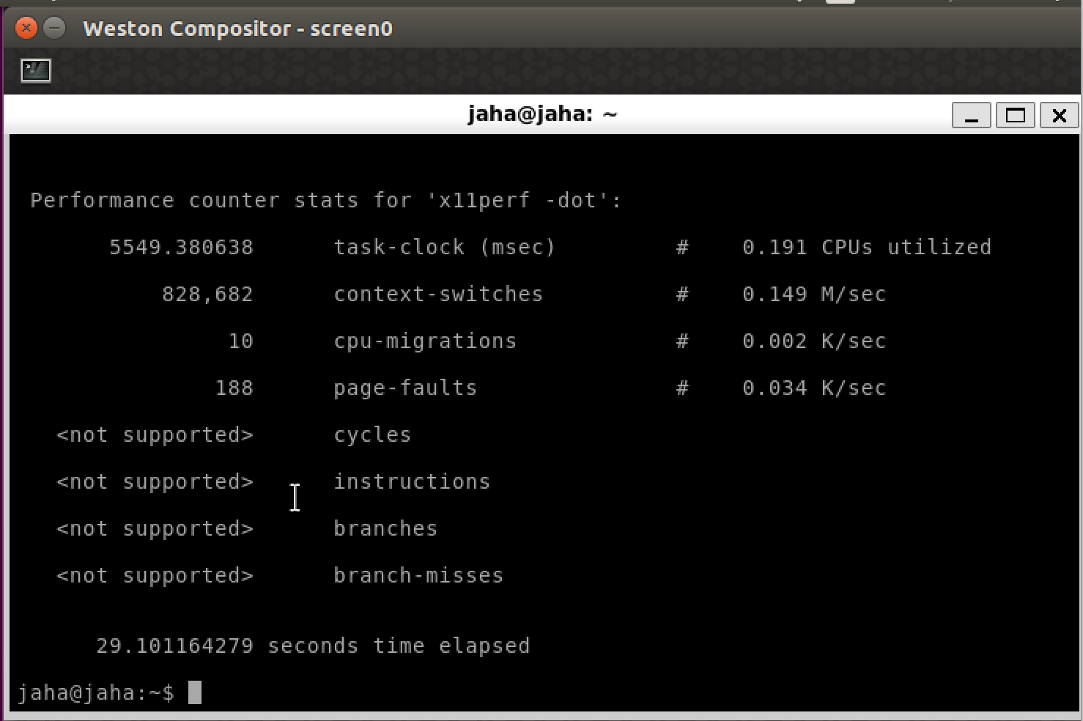
perf
cycles / instructions 등 몇가지 stat에 대해 not supported
virtualized hardware에서는 performance counters가 없어서
그럴 수 있다고 함.

